Slide 1

functions
Carlos dos Santos
CDS Software
Microsoft MVP
Microsoft Regional Director
carlos@cds-software.com.br
www.cds-software.com.br
@cdssoftware

Slide 2

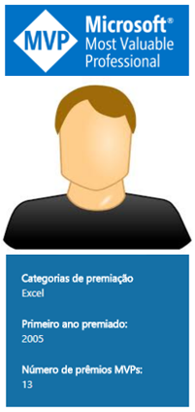





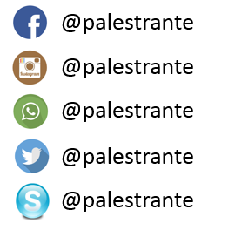

Palestrante:
Biografía
Más de 25 años de experiencia en desarrollo de software
Coordinador por Pesquisa e Desarrollo na CDS Informática
Microsoft Regional Director
Un de creadores del proyecto open source CodeCracker: www.github.com/code-cracker
Responsable del Proyecto open source BoletoNet: www.github.com/boletonet
Github: www.github.com/carloscds
https://bit.ly/2GpZhGv
Linkedin.com/in/cdssoftware
Facebook.com/carloscds
Instagram.com/cdssoftware
@cdssoftware
Categorias de premiação:
Development Technologies
Primeiro ano premiado:
2008
Número de prêmios MVPs:
11

Slide 3

Orden del día:
IaaS x PasS x Serverless
Que és Serverless ?
Cuáles son los beneficios?
Por qué utilizar?
Serverless en Azure = Azure Functions
Demo ☺

Slide 4
Cual es tamaño adecuado del
servidor para mi negocio?
Cómo implementar un nuevo
deploy para servidor?
Que paquetes deben estar
em mi servidor?
Que tamaño del servidor
tengo que comprar?
Quem supervisa
mi App?
Cuál es la frecuencia
de las copias de seguridad
del servidor?
Cómo puedo
aumentar la utilización
del servidor?
Como subo mi app?
¿Quién puede físicamente
acceder a mis servidores?
¿Qué sistema operativo
debo usar?
Mi servidor está
en un lugar seguro.
¿Necesito una
red secundaria?
¿Qué ocurre si la
energía se agota?
¿Quién supervisa
mis servidores?
¿Necesito un UPS?
¿Qué almacenamiento necesito utilizar?
¿Cuántos servidores necesito?
Como eu posso dinamicamente
Configurar minha app?
¿Cuánto tiempo tarda para
aprovisionar un nuevo servidor?
¿Con qué frecuencia debo aplicar
patches en mis servidores?
On-Premises

Slide 5
¿Cuál es el tamaño correcto de los servidores que necesita mi negocio?
¿Cómo puedo aumentar la utilización del servidor?
¿Cuántos servidores necesito?
¿Como subo mi aplicación?
¿Con qué frecuencia tengo que aplicar los parches en mi servidor?
¿Con hacer un nuevo despliegue a mi servidor?
¿Con qué frecuencia debe hacer copias de seguridad?
¿Qué sistema operativo debo usar?
¿Cuais los patches que deben estar en mi servidor?
¿Quién supervisa mi aplicación?
On-Premises
IaaS

Slide 6
¿Cuál es el tamaño correcto de los servidores que necesita mi negocio?
¿Cómo puedo aumentar la utilización del servidor?
¿Cuántos servidores necesito?
¿Como subo mi aplicación?
On-Premises
IaaS
PaaS

Slide 7
¿Como planeo mi aplicación?
Serverless, la plataforma para la próxima generación de aplicaciones
On-Premises
IaaS
PaaS
Serverless

Slide 8
Que és “serverless”
Abstracción de servidor
Escala de uso guiado
Cobro por sub segundo

Slide 9
Beneficios
Micro-precio
Fácil Escala
Gestión facil

Slide 10

Componentes de plataforma Serverless
Functions
Event Grid
Logic Apps
Se ejecuta su código directamente o puede basarse en un evento
Gestiona los eventos provocados por un código ou Logic App
Basado en workflows y coordinación de procesos

Slide 11
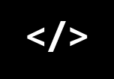
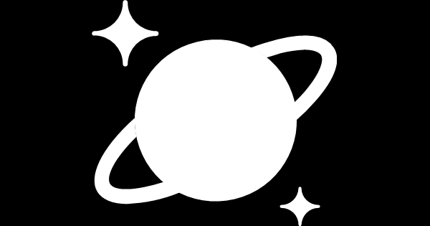
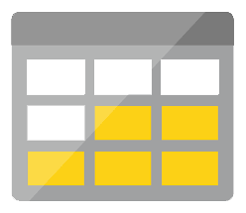




Componentes da plataforma Serverless
Desenvolvimento
Platforma
Suporte de IDE
Functions
Logic Apps
Event Grid
Ejecución basada en eventos, o no!
Basado en workflows e coordinación de procesos
Gestiona los eventos provocados por un código ou Logic App
Integracion con DevOps
Desarrolo Local
Monitorar
Database
Storage
Security
IoT
Analytics
Intelligence
Visual Debug History

Slide 12
Escenarios de Serverless
Todo lo que necesite para responder a cualquier evento
Processamiento de stream en Real-time
Processamiento basado en Timer
Millions of devices feed into Stream Analytics
Transform to structured data
Store data in SQL DB
Every 15 minutes
Find and clean invalid data
Clean table
Backends (Mobile/IoT/Web)
Real-time bot messaging
?
...
Photo taken and WebHook called
Stores in blob storage
Produces scaled images
Message sent to Chatbot
Chatbot sends
response
Cortana Analytics answers questions

Slide 13


Functions
Desarrollar localmente utilizando las mejores herramientas
Aumentar la productividad a través de triggers e bindings
Elija entre una variedad de lenguajes de programación
Integrar con su proceso de DevOps
Code
Azure Functions
Events & Data

Slide 14



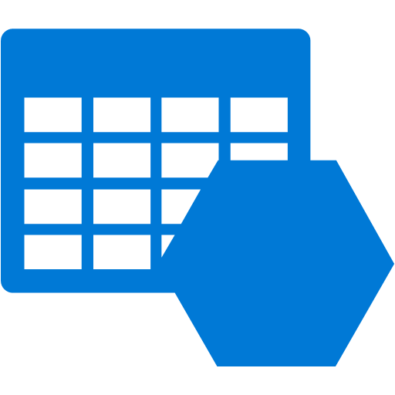





Azure Functions
Eventos
Código
Salidas
Timer, HTTP, ou eventos de otros servicios de Azure
Escriba functions en C#, F#, Node.JS, Java (preview), e mais…
Enviar resultados a varios servicios

Slide 15



Ambiente das Functions
Consumption
Serverless
App Service Plan
Free, Basic, Standard, Premium
App Service Environment
Network Isolation
Azure Functions Runtime (preview)
Functions on your Server
Azure IoT Edge (preview)
On Devices
Pagar por el uso. La medida es para correr y por GB por segundo.
Todas las ventajas de Functions com SLA e ‘always on’ de un App Service Plan.
Su entorno dedicado con aislamiento de red, gran escala y la disponibilidad.
Encienda los dispositivos IoT Devices instalación de módulos personalizados.
Ejecutar la Azure Functions en el servidor local (sin el resto de lo Azure)

Slide 16
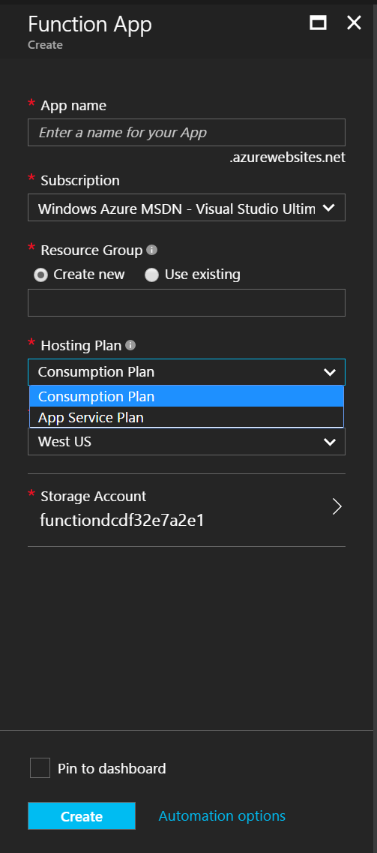
Consumption Plan
Consumption Plan:
Pagar por lo que usas sin necesidad de reservar recursos de computación.
Aplicaciones son asignadas a las instancias de procesamiento de computadora escalada dinámicamente por la plataforma.
Las funciones pueden tener múltiples ejecuciones paralelas, minimizar el tiempo total requerido para procesar las solicitudes.
El costo es impulsado por el número de ejecuciones y el tamaño de memoria usada y total duración en todas las funciones en una aplicación de la función, como se mide en gigabytes-segundos.
Nota:
Buena opción si sus funciones ejecutan en un rango elástico con carreras intermitentes.

Slide 17
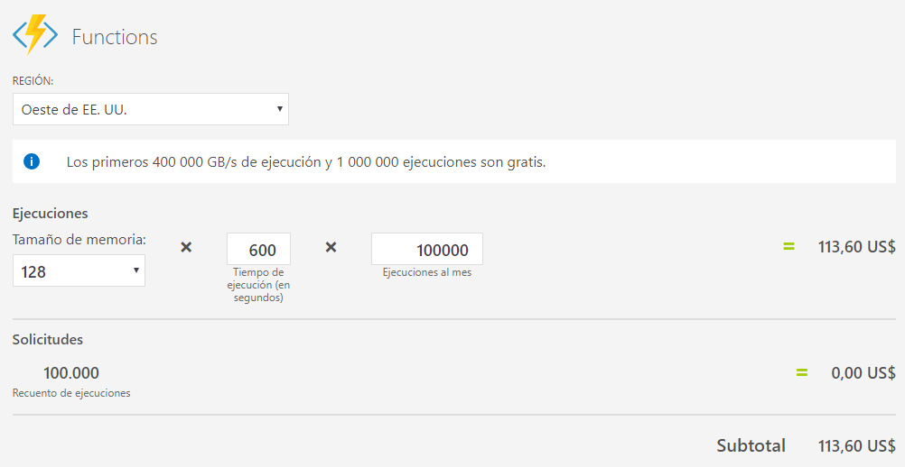
Consumption Plan - Simulación

Slide 18
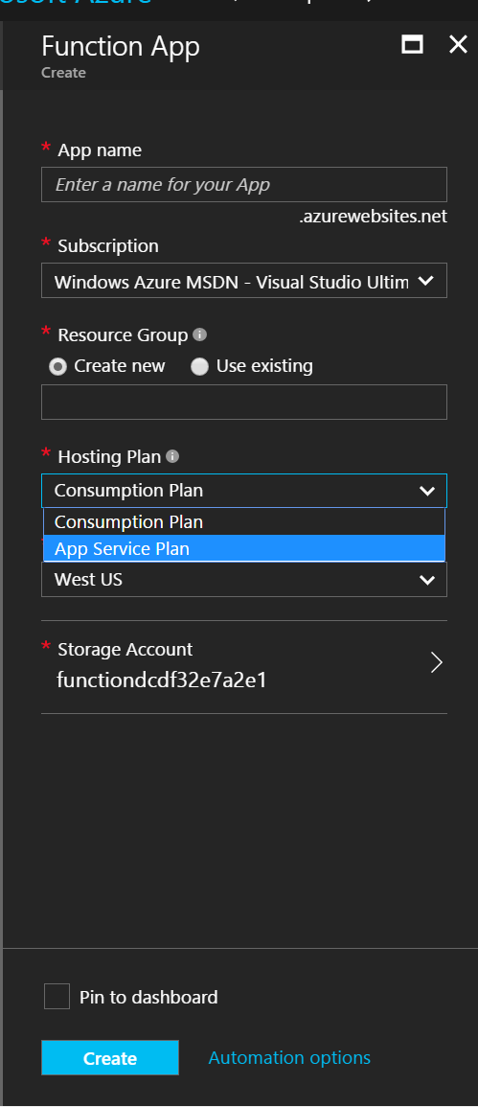
App Service Plan
App Service Plan:
Las funciones se realizan en dedicado VMs, así como aplicaciones Web trabajo hoy para básico, estándar o el premium SKU.
Dedicado VMS se asignan para las aplicaciones y están siempre disponibles si el código se está ejecutando de forma activa o no.
Nota:
Buena opción si tienes existentes subutilizados VMs que ya ejecutan otro código
ou
Buena opción si va a realizar funciones de forma continua o casi continua.

Slide 19
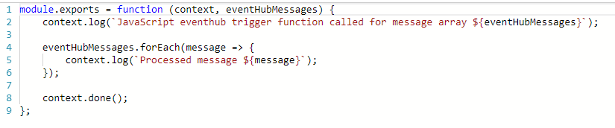
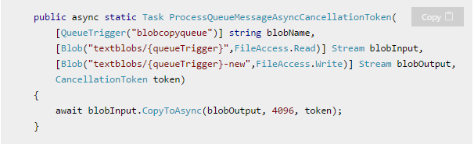
¿Cómo programar funciones?
Functions son como una unidad de trabajo
Functions ha triggers
Functions puede tener entradas y salidas (bindings)

Slide 20

APIs Serverless
Function app B
/products
Function2
Function app A
/customers
Function1
/products
Function app C
/orders
/orders
Function3
HttpTrigger function endpoints
API proxy endpoints

Slide 21
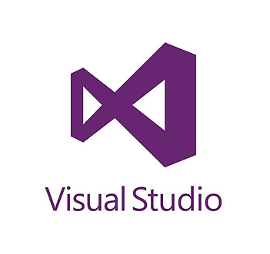
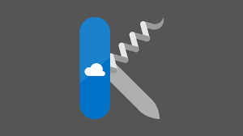
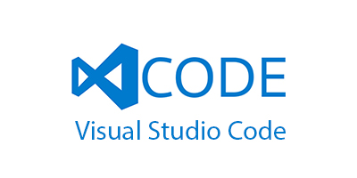
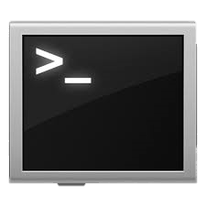
Tooling
Portal Azure (Kudu)
Visual Studio
VS Code
CLI

Slide 22
Demo
Functions

Slide 23

“Hemos sido capaces de mover el desarrollo de manera tranquila y económica, surgieron problemas incluso cuando inesperado, al aprovechar las capacidades de azul”
JYuki Chiba
Design Leader,
Advanced Solutions Group
Transformamos servicio IMAGE WORK através de tecnología Azure serverless.
Nota:
Latencia reducida en 95%
Tiempo de desarrollo reducido en 75%
Alta disponibilidad
Capacidad de crear nuevas características y versiones más rápidas y más frecuentes.

Slide 24

“Azure Funciones permite una computación modelo pago para qué-te-uso con micro-facturación tarifas. Esto ahorra importantes inversiones en infraestructura de inversión así como los gastos Opex”
Curtis Johnstone
Distinguished Engineer,
Platform Management Business Unit
Adoptar un enfoque de arquitectura sin servidor para nuestro SaaS, implementación de las principales características de azul para crear una plataforma escalable.
Nota:
Plataforma capaz de gestionar millones de objetos
Redujo el tiempo al mercado en dos tercios.
No hay hardware costoso o generación local de máquinas virtuales en la nube.

Slide 25
Azure Functions es Open Source
https://github.com/Azure/Azure-Functions
Azure WebJobs SDK script - the Azure Functions runtime
Azure WebJobs SDK - the "core" of the Azure Functions runtime and many bindings
Azure WebJobs SDK extensions - the repositories of many bindings
Azure Functions CLI - the command line tool for Azure Functions
Azure Functions Portal - the UX for the Functions development portal
Azure Functions templates - the templates which show up the Azure Functions portal
Azure Functions samples - repository for some samples on how the runtime works

Slide 26

Para terminar
Probe lo Azure Functions!
Functions robusto, maduro y cumple con sus cargas de trabajo críticas
Siga el equipo en Twitter @AzureFunctions
Tug of war demo:
https://github.com/joescars/TugOfWar-FunctionsDemo
Photo Mosaic
https://github.com/Azure-Samples/functions-dotnet-photo-mosaic

Slide 27



Preguntas ???
Carlos dos Santos
CDS Informática Ltda.
carlos@cds-software.com.br
www.carloscds.net
@cdssoftware

